Slide 1
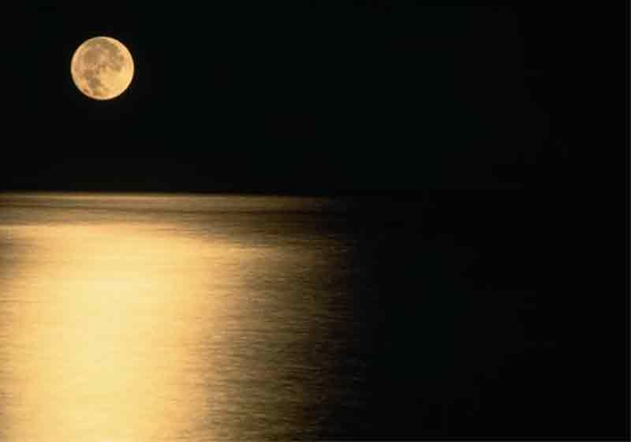
EU QUERIA SER...
LUAR
Para iluminar o caminho daqueles que vivem na escuridão...

Slide 2
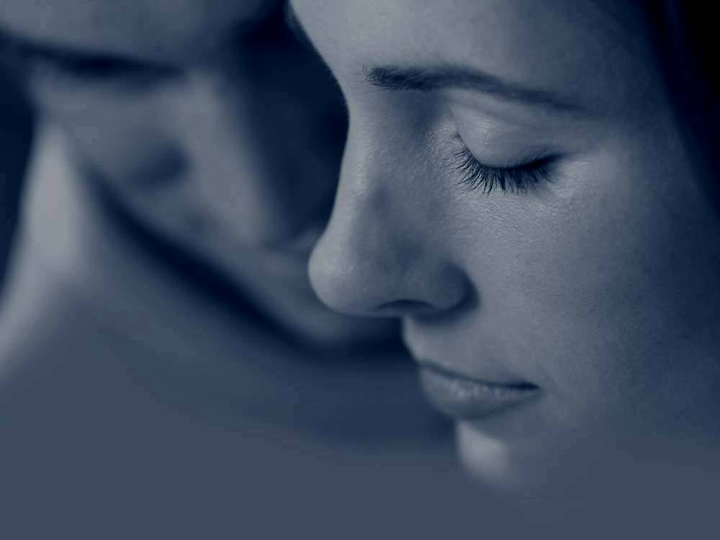
SILÊNCIO
Para calar as vozes que atordoam o coração...

Slide 3
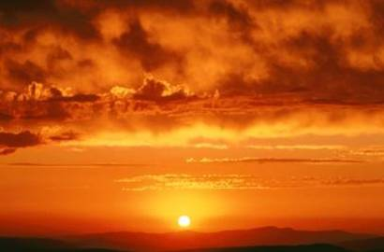
AMANHECER
Para fazer um dia a mais de felicidade...

Slide 4
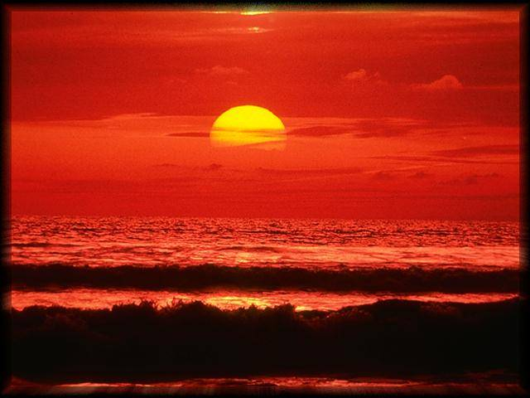
LUZ
Para dissipar as sombras e destacar as cores...

Slide 5
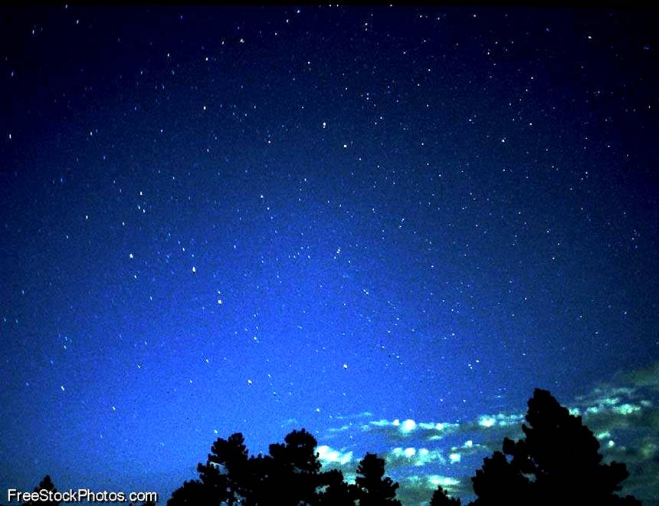
NOITE
Para acalentar os que lutam durante o dia...

Slide 6

VIDA
Para fazer viver os que estão morrendo...

Slide 7
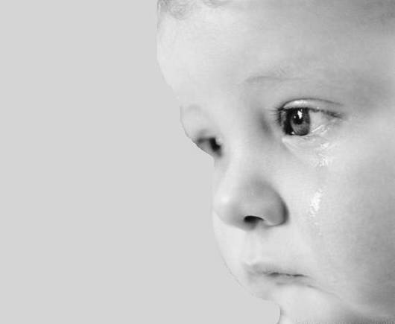
LÁGRIMA
Para comover os corações insensíveis...

Slide 8
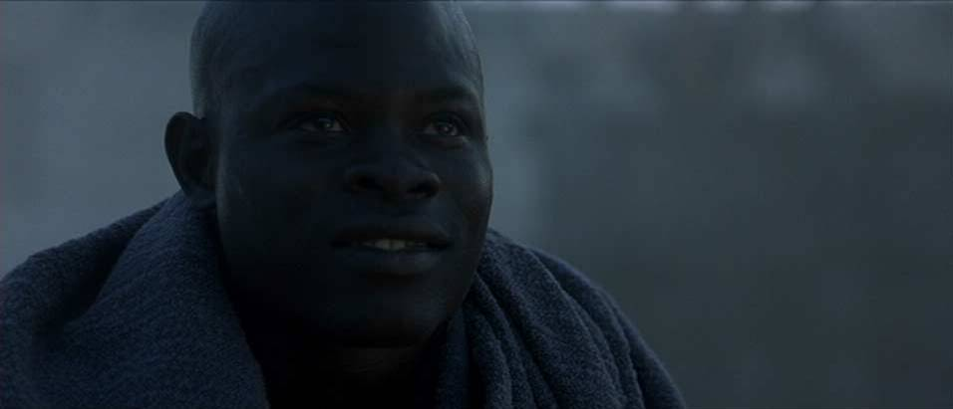
SORRISO
Para encantar as faces e eliminar amarguras...

Slide 9
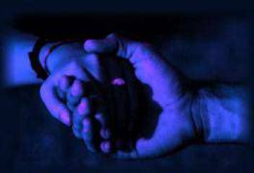
AMOR
Para unir as pessoas e dar significado em suas vidas...

